Slide 1
Design Thinking
Online Study
http://www.free-powerpoint-templates-design.com

Slide 2
Agenda
01
EMPATHIZE
02
DEFINE
03
IDEATE
04
PROTOTYPE
05
TEST

Slide 3
EMPATHIZE
Name: Thanisorn Saraphan
Profile: Student (DS6)

Slide 4
DEFINE
User Description
เป็นคนใจเย็น พูดน้อย ตั้งใจเรียน รักการเรียนรู้ ไม่ชอบทำอะไรครึ่งๆกลางๆ ชอบทำในสิ่งที่ตัวเองชอบ ถ้าไม่ชอบจะทำได้ไม่นาน สมาธิสั้น ชอบความสมบูรณ์แบบ ชอบอ่านหนังสือ ชอบออกกำลังกาย(วิ่ง ว่ายน้ำ ตีแบต) ชอบกินหมูกระทะ ชาบู
Need a way to (user’s need)
การเรียนในคลาส
ข้อดี
ได้เจอเพื่อน ได้ connection ซึ่งตนเองต้องที่จะเปลี่ยนสายงานเป็นData science จึงจำเป็นที่ต้องมีconnection เยอะๆ และเวลาเรียนในคลาสจะทำให้เราตั้งใจเรียนมากขึ้น
เรียนเสร็จ นัดเพื่อนไปกินข้าวข้างนอกต่อได้ เช่นโมโม่
ข้อเสีย
ใช้เวลาเดินทางไกล เสียค่าน้ำมัน และเวลาในการเดินทาง
ต้องกินข้าวมหาลัยซึ่งมีให้เลือกไม่หลากหลาย มีไม่กี่ร้านที่อร่อย
การเรียนออนไลน์
ข้อดี
ไม่ต้องออกเดินทาง
มีวิดีโอให้ทบทวนย้อนหลัง
ส่วนใหญ่ข้อสอบจะเป็น Open book
ข้อเสีย
ชอบหลับเวลานั่งเรียน เลยต้องทำอย่างอื่นควบคู่ไปด้วยทำให้เข้าใจเนื้อหาที่เรียนน้อยลง
ไม่ชอบเวลาทำ Lab เนื่องจากคอมตนเองช้า ทำให้บาง Lab ไม่สามารถทำตามได้ทันทีในห้องเรียน
Surprisingly/ Because/But (user’s insight)
ไม่ชอบการเรียนออนไลน์มาก เนื่องจากต้องการเปลี่ยนสายงานจึงต้องการ connection ค่อนข้างเยอะ

Slide 5
IDEATE
1.ส่งเสริมให้มีการเปิดกล้องขณะเรียน เพื่อที่จะได้เห็นหน้ารู้จักกันมากขึ้น
2.จัด Break Out Room กลุ่มละ 5 คน จับกลุ่มกันเรียนตาม Working Space ใกล้บ้าน ประมาณ 2 ครั้งต่อคลาส โดยเลือกจากคนที่อยู่ระแวกใกล้กัน ไปเรียนด้วยกัน โดยสมัครใจ ซึ่งผู้ที่สมัครใจไปต้องมีวัคซีนโควิดแล้วอย่างน้อย 2 เข็ม และใส่แมสตลอดการเรียน /ทำ Work Shop กับเพื่อน เป็นการเพิ่มโอกาสสนิทกับเพื่อนใหม่ ลดปัญหาด้าน Connection ลดปัญหาง่วง/หลับเวลาที่เรียนคนเดียวที่บ้านได้ ลดปัญหาเมื่อคอมตัวเองไม่สเถียร ก็สามารถดูของเพื่อนไปก่อนได้ไม่ขาดตอน
3.มีรางวัลสำหรับ Break Out Room @Working Space เป็นบัตรทานอาหารบุฟเฟ่ต์ เช่น โมโม่ ให้กับกลุ่มที่ผลงานโดนใจอาจารย์ที่สุด

Slide 6
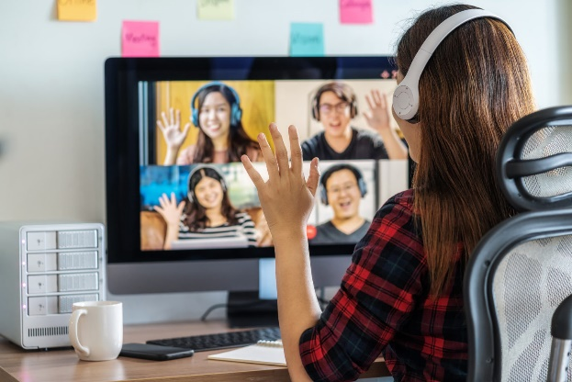
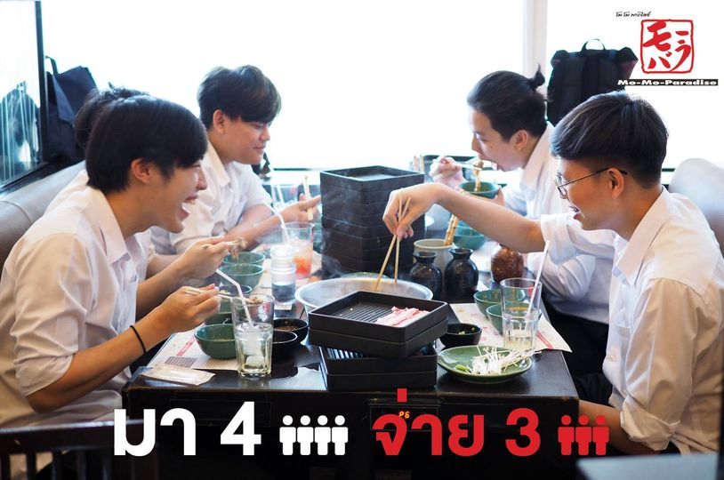
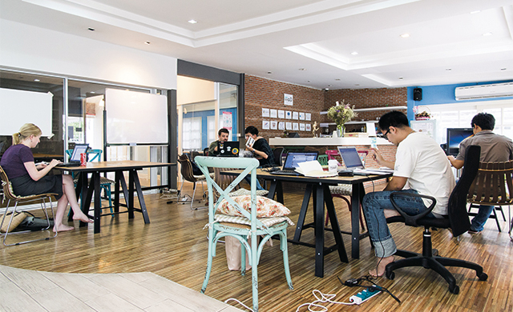



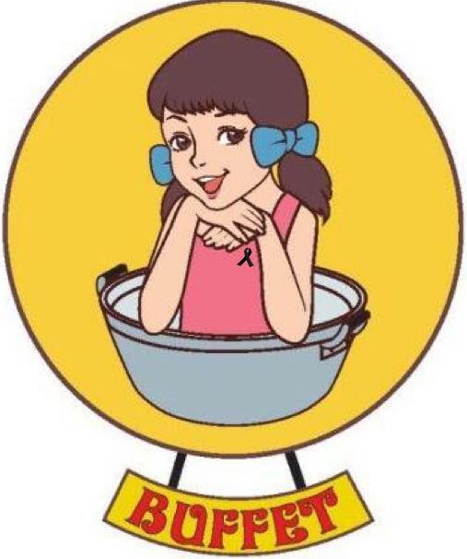

PROTOTYPE
Break Out Room
@ Working Space
แบ่งกลุ่มเล็กๆ 5 คน ที่อยู่บ้านใกล้กัน ไปเรียนร่วมกันโดยสมัครใจ
Reward to best
performance group
เปิดกล้องระหว่างเรียน จะได้รู้จักหน้าตากันมากขึ้น

Slide 7
TEST
Like
ทำให้รู้จักกันมากขึ้น ได้ connection เพิ่มขึ้น
รางวัลยั่วยวน ทำให้กระตุ้นการทำงานกลุ่มได้ดี
Dislike
ไม่ชอบเปิดกล้องขนาดเรียน เพราะเป็นคนสมาธิสั้น ที่เกิดทีความรู้สึกว่ามีคนมองอยู่ จะทำให้ลดสมาธิในการเรียนลงมาก
Question มีคำถามอะไร
รางวัลมา บุฟเฟ่ต์มีมากขนาดไหน เนื่องจากถ้ามีแค่รางวัลเดียว ก็อาจจะทำให้ไม่ได้ส่งเสริมมากเท่าที่ควร
จะเช็คได้อย่างไรว่าใครอยู่ใกล้บ้านกัน
Idea มีไอเดียอะไร
รางวัลบุฟเฟต์ ราคาต่อหัวค่อนข้างแพง น่าจะต้องกำจัดจำนวนคนที่ได้รางวัล อาจจะเปลี่ยนรางวัลเป็น ลด 50% แทนแล้วเพิ่มจำนวนคนได้รางวัล ดึงดูดให้คนร่วมกิจกรรม
เปลี่ยนจากการเกิดกล้องระหว่างเรียน เป็นเปิดกล้องตอนทำกิจกรรมกลุ่ม

Slide 8
Thank you

